Slide 1
Tund 2.3 Seksuaalvägivald
TERVED JA TURVALISED SUHTED: noorte kohtinguvägivalla ennetamine
Notes:
Gümnaasiumiaste

Slide 2
Seksuaalvägivald on sunni abil toime pandud:
- seksuaalvahekord või selle katse,
- soovimatud seksuaalse alatooniga märkused või lähenemiskatsed,
- muul moel isiku seksuaalsuse vastu sunni abil toimepandud teod
teise isiku poolt sõltumata tema suhtest ohvriga ükskõik millises kohas, sh kodus, tööl või mujal.
Maailma Terviseorganisatsioon 2010

Slide 3
Kas müüt või tõde?
Arutleme rühmades järgnevaid väiteid!
Kas väide on õige või vale? Põhjendage!
Arutleme ühiselt!

Slide 4
Iga kaheksas naine Eestis on alates 15.eluaastast kogenud seksuaalvägivalda

Slide 5
Õige
Seksuaalvägivalla kohta küsiti järgmiselt:
sunnitud seksuaalvahekorda;
proovitud sundida seksuaalvahekorda;
sunnitud tahtevastaselt muudeks seksuaalseks tegevuseks;
sunnitud muudeks seksuaaltegevusteks, millest ta ei olnud võimeline keelduma.
Allikas: Euroopa Põhiõiguste Ameti uuring (2014)
Notes:
Iga kaheksas naine ehk 13% on alates 15.a kogenud SV.

Slide 6
Kas keegi on vastu Teie tahtmist
puudutanud “seksuaalselt” Teie kehaosi, mis pole suguelundid, või sundinud Teid oma kehaosi “seksuaalselt” puudutama?
sundinud pornograafilist filmi või midagi sarnast vaatama, sundinud Teid osalema pornograafilises filmis või muus sarnases, sundinud oma keha alasti näitama või kellegi teise alasti keha vaatama?
puudutanud Teie suguelundeid, kasutanud Teie keha seksuaalse rahulduse saamiseks või sundinud Teid kellegi teise suguelundeid puudutama?
pannud oma peenise Teie tuppe, suhu või pärakusse või püüdnud panna eset või mõnda muud kehaosa Teie tuppe, suhu või pärakusse?
2014 (n=2413)
7% naistest on kogenud vägistamist
Allikas: uuring Eesti Naiste Tervis (2014)

Slide 7
Meeste suhtes ei ole võimalik toime panna seksuaalvägivalda

Slide 8
Meeste suhtes ei ole võimalik toime panna seksuaalvägivalda
Vale.
Mõlema soo esindajad võivad olla seksuaalvägivalla ohvrid. Suurem osa seksuaalvägivalla ohvritest on siiski naised. Seksuaalvägivalla toimepanijaks on nii mees- kui ka naissoost ohvrite puhul tavaliselt meessoost isik.

Slide 9
Mõlema soo esindajad võivad olla seksuaalvägivalla ohvrid.
Rõhuv enamik seksuaalvägivalla ohvritest on naised.
Allikas: uuringud Eesti Naiste Tervis ja Eesti Meeste Tervis (2014)

Slide 10
https://www.youtube.com/watch?v=K3QGZC1D_j8

Slide 11
Enamik vägistamisohvreid on noored naised

Slide 12
Pöördujate vanus seksuaalvägivalla kriisiabikeskustesse, 2016-2022 (n=635)
Mediaanvanus 21 aastat
Keskmine vanus 24,8 aastat
Õige.
Vägistamisohvreid on igas vanuses inimeste hulgas, kuid 16–24-aastased naised on enim ohustatud.
Allikas: Tartu Ülikooli seksuaalvägivalla kriisiabikeskuste andmebaas

Slide 13
Seksuaalvägivalla paneb enamasti toime ohvri jaoks võõras inimene

Slide 14
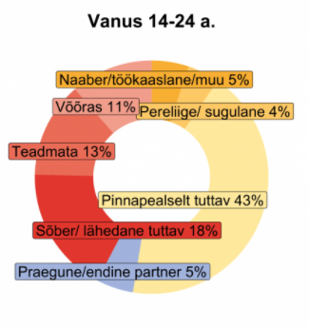
Seksuaalvägivalla paneb enamasti toime ohvri jaoks võõras inimene
Toimepanija seotus ohvriga, 2016-2022 (n=635)
Vale.
Enamasti on vägivallatsejaks ohvrile tuttav inimene: partner või endine partner, tuttav, sõber, pereliige, sugulane, töökaaslane.
Varasemast tuttava vägivallatsejaga võidakse olla sunnitud edaspidi kohtuma (nt koolis, tööl, kodus).
Kui ohver ei teata juhtunust politseile, siis võib vägivallatseja saada julgustust.
Ohvri vaimse tervise huvides ja teiste võimalike ohvrite huvides tuleb seksuaalvägivallast alati teatada.
Allikas: Tartu Ülikooli seksuaalvägivalla kriisiabikeskuste andmebaas

Slide 15
https://www.youtube.com/watch?v=9U1m88m12g4

Slide 16
Ligi pooled Eesti elanikest arvavad, et naised põhjustavad ise oma riietusega vägistamise ohvriks langemise

Slide 17
Ligi pooled Eesti elanikest arvavad, et naised põhjustavad ise oma riietusega vägistamise ohvriks langemise
Õige. Ohvrit süüdistavad ja vägivallatsejat õigustavad hoiakud on Eesti elanikkonna seas levinud. Igaühel on õigus valida oma riietust. Riietus ei tohi olla seksuaalvägivalla õigustuseks.
Eesti Arstiteadusüliõpilaste Seltsi kampaania “Avameelselt ahistamisest”
Video “Pargis”
https://ahistamine.tumblr.com/VIDEOD

Slide 18
Kui ohver on vägistamise ajal joobes, siis ta on ise toimunu eest osaliselt vastutav

Slide 19
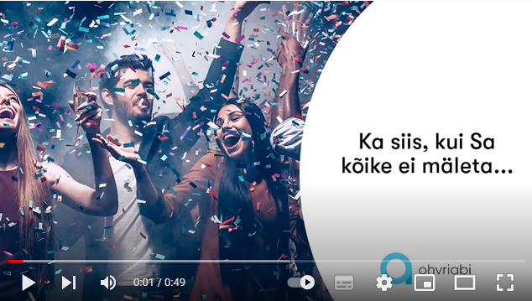
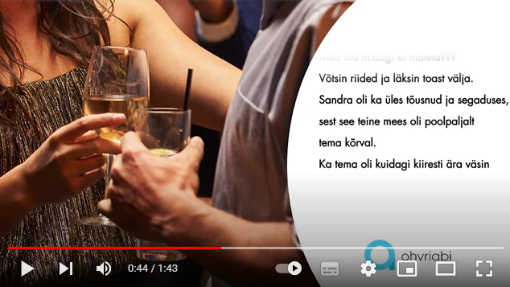
Kui ohver on vägistamise ajal joobes, siis ta on ise toimunu eest osaliselt vastutav
Vale.
Kui ohver on joobes, siis on raske/võimatu tema nõusolekust aru saada. Mõnikord kasutavad vägivallatsejad ohvri joobesolekut ära või soodustavad seda.
https://www.youtube.com/watch?v=jyoB3MFzp_A
https://www.youtube.com/watch?v=wcFC1zozldI

Slide 20
Vägistamine on kantud seksuaalsest ihast

Slide 21
Vägistamine on kantud seksuaalsest ihast
Vale. Vägistamine ei ole kantud seksuaalsest erutusest või ihast. Seksuaalvägivald on
enamasti planeeritud ja on kantud allutamissoovist (võim, viha, kontroll, frustratsioon).

Slide 22
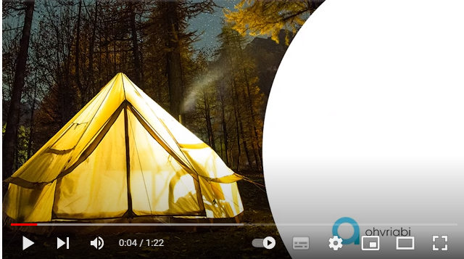
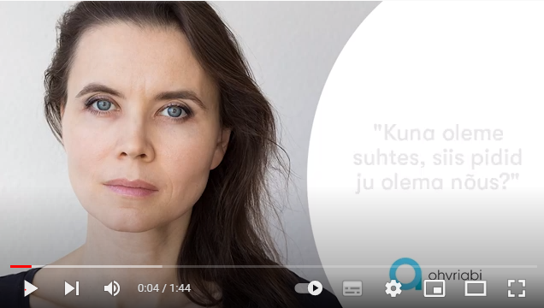
https://www.youtube.com/watch?v=Y2ojFhkuAx4
https://www.youtube.com/watch?v=itGgIRG_bNM
https://www.youtube.com/watch?v=Gv6C5nopIOA
https://www.youtube.com/watch?v=2XGUmP3R-mE

Slide 23
Nõusoleku küsimine on väga oluline
Video “Tass teed”
Inglise keeles
https://www.youtube.com/watch?v=oQbei5JGiT8
Eestikeelsete subtiitritega
https://www.youtube.com/watch?v=LNQxIgWk-UY&t=37s
Venekeelsete subtiitritega
https://www.youtube.com/watch?v=AqRfSydbopc&t=78s

Slide 24
Arutleme!
Kuidas on võimalik teada saada, kas teine partner on nõus mingi seksuaaltegevusega, mida esimene partner soovib?
KÜSI ja KUULA
Ei saa EELDADA, et teine on nõus, (ka siis, kui teine pole selgelt öelnud EI)
Kui tehakse midagi ilma partneri nõusolekuta, siis võidakse teha midagi vägivaldset ning ka seadusega karistatavat (nt seksuaalvahekord ilma nõusolekuta = vägistamine).
Video „How to ask for consent“
https://www.youtube.com/watch?v=n6X5I7xoxEY

Slide 25
Arutleme!
Kes peab algatama nõusolekust rääkimise?
See, kes soovib algatada seda seksuaaltegevust.

Slide 26
Arutleme!
Palun tooge näiteid, missuguste sõnadega alustada nõusoleku küsimist?
„Kuidas Sulle tunduks …“
„Kas sa sooviksid, et …?“
„Kas see on OK, kui …?“
„Mulle meeldiks…, aga Sulle?“
„Ma olen alati tahtnud, …, aga Sina?“
…

Slide 27
Arutleme!
Missuguses etapis tuleb partneritel rääkida sellest, kas nad on nõus seksuaaltegevusega?
Enne igat seksuaaltegevust
näiteks enne suudlemist, keha ja suguelundite puudutamist, seksuaalvahekorda
Nõusolek suudlemiseks ei tähenda nõusolekut seksuaalvahekorraks
Nõusolekust annab märku partneri positiivne sõnaline nõusolev vastus

Slide 28
Arutleme!
Kui vana peab olema seksuaalpartner, kes saab täiskasvanud isikule anda oma nõusoleku seksuaaltegevuseks?

Slide 29
Arutleme!
Kui vana peab olema seksuaalpartner, kes saab täiskasvanud isikule anda oma nõusoleku seksuaaltegevuseks?
Eesti seaduste kohaselt vähemalt 14-aastane (2022 aprillis, Riigikogus on seaduseelnõu, millega on plaanis tõsta seksuaalse enesemääramise vanust 16. eluaastale)

Slide 30
Arutleme!
Kuidas reageerida, kui partner ei ole nõus seksuaaltegevusega?
Partneri otsust tuleb austada –kohe lõpetada seksuaaltegevus, millega partner pole nõus
Nõusolek võib olla ka teatud tingimustega: näiteks ollakse nõus seksuaalvahekorraga, kui partner kasutab kondoomi
„võib-olla“ või „hiljem“ ei tähenda nõusolekut!; partner võib oma mittenõustumise põhjusi jagada, kuid ta ei pea seda tegema

Slide 31
Nõusolek seksuaaltegevuseks
mõlemad partnerid nõustuvad seksuaaltegevusega - on küsinud ja kuulanud teise nõusolekut
mittenõustumise korral austatakse partneri otsust
ühe seksuaaltegevusega nõustumine ei tähenda automaatselt mõne teise seksuaaltegevusega nõustumist
nõustumine ühel korral ei tähenda automaatselt nõustumist edaspidi
nõusoleku küsimusel tuleb arvestada, kas teine inimene on nõusolekuvõimeline

Slide 32
Nõu ja abi seksuaalvägivalla korral Mida sõbrad ja lähedased saavad teha?
https://www.youtube.com/watch?v=mwTW1Y6rNnU

Slide 33
Seksuaalvägivalla kriisiabikeskused – tutvustav video https://www.youtube.com/watch?v=KvYU-U9nw40&list=PL5ryenLAx4rsXKGDxy2Pf5jqIFr7-PR_X&index=1&t=4s

Slide 34
Kokkuvõte
Seksuaalvägivald on lubamatu ja seda ei saa õigustada.
Seksuaaltegevuseks tuleb küsida partneri nõusolekut.
Seksuaaltegevusest võib keelduda selle mistahes etapis.
Nõusoleku küsimisel tuleb arvestada, kas teine inimene on nõusolekuvõimeline.

